Slide 1
Клиент-серверный Морской бой
Выполнил: Киринюк А.Д.

Slide 2
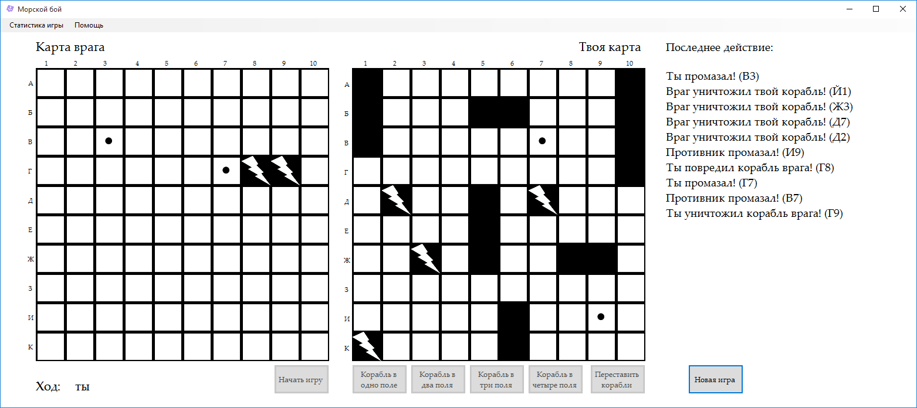
Графический интерфейс приложения
Графический интерфейс условно разделён на три части:
Карта врага
Карта пользователя
Статистика

Slide 3
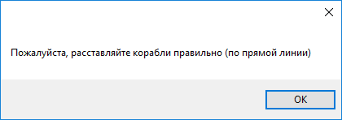
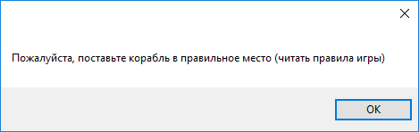
Установка кораблей
На стороне клиента реализована логика установки кораблей пользователем:
Внизу карты пользователя отображены 5 кнопок:
Установка корабля на 1 клетку (4 корабля)
Установка корабля на 2 клетки (3 корабля)
Установка корабля на 3 клетки (2 корабля)
Установка корабля на 4 клетки (1 корабль)
Сброс установленных кораблей
Реализована логика запрета устанавливать корабли рядом или ставить корабли не по прямой линии. Возможные предупреждения:

Slide 4





Статусы полей карты
- Статус Ship. На этом поле стоит корабль
- Статус DeadPartShip. На этом поле убита часть корабля.
- Статус DeadShip. На этом поле был убит корабль целиком.
- Статус Emty. На этом поле ничего нет.
- Статус DeadEmty. На пустое полы было совершено нападение.

Slide 5
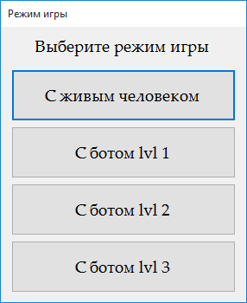
Режимы игры
В игре доступно 4 режима.
Первый режим – игра с живым человеком по сети
Второй режим – игра с компьютером (ботом) уровня 1 (StupidBot). Этот бот всегда бьёт наугад.
Третий режим – игра с ботом уровня 2 (NormalBot). Этот бот сначала бьёт наугад и если задевает корабль, бить по тем клеткам, где может находиться оставшаяся часть корабля.
Четвертый режим – игра с ботом уровня три (SmartBot). Этот режим был сделан ради «шутки». Этот бот просматривает карту противника и с вероятностью 50% бьёт по кораблю.

Slide 6
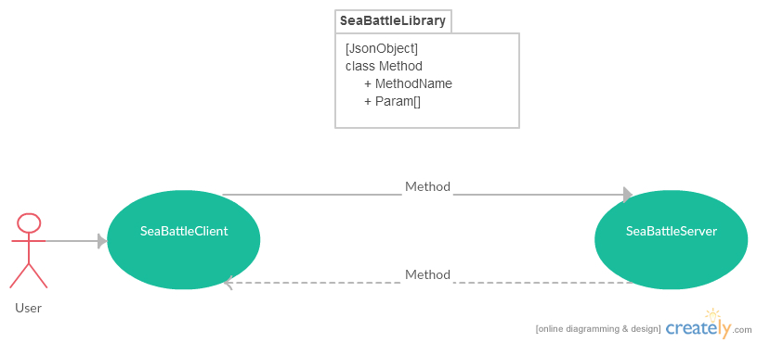
Общая структура приложения
Клиент взаимодействует с сервером по TCP протоколу. Вся логика игры, кроме расстановки кораблей, осуществляется на стороне сервера.
Клиент «общается» с сервером с помощью класса Method библиотеки SeaBattleLibrary, у которого есть свойства «Имя метода» и «Параметры метода», автоматическая сериализация и десериализация. То есть сервер может «вызывать» метода клиента и наоборот.

Slide 7
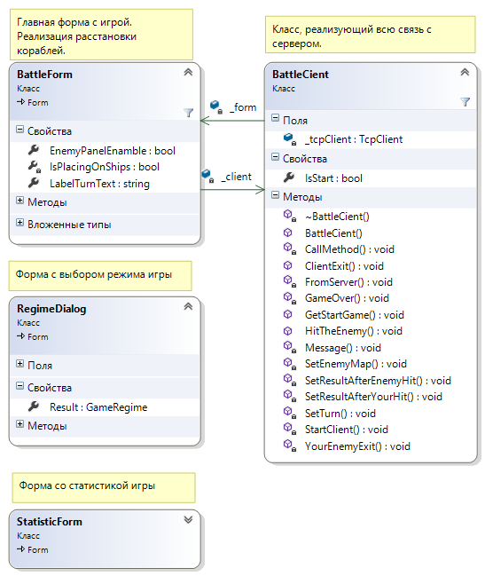
Структура проекта клиентской части

Slide 8
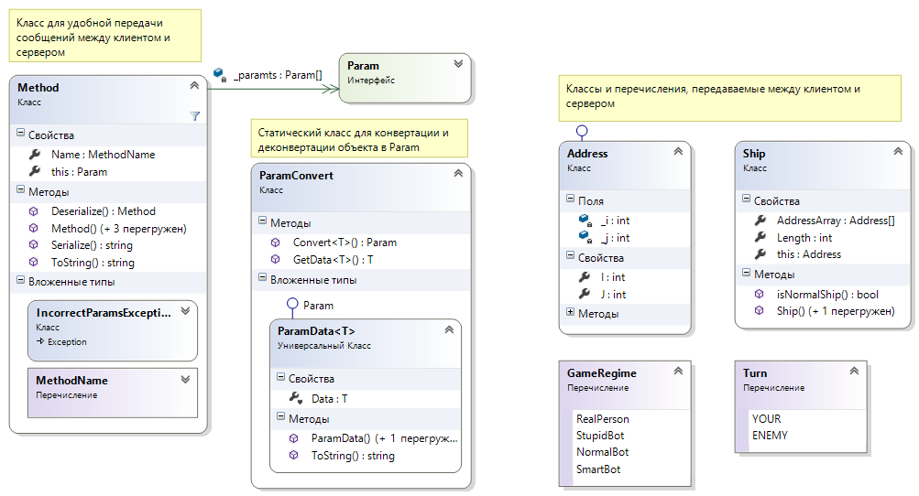
Структура библиотеки для обмена сообщениями клиента с сервером

Slide 9
Список методов
Методы, которые клиент отправляет серверу:
StartGame(List<Ship> myListShip, GameRegim gameRegim) - Начать игру.
HitTheEnemy (Address addressForHit) - Ударить противника.
Exit - Выйти из игры ()
Методы, которые сервер отправляет клиенту:
GetStartGame() - Запрос начала игры.
SetTurn(Turn whoseTurn) – Установить чей ход.
Message(string message) - Показать диалог с сообщением.
SetResultAfterYourHit (string message, Turn whoseTurn, StatusField[,] mapEnemy) - Установить результаты после твоего удара.
SetResultAfterEnemyHit (string message, Turn whoseTurn, StatusField[,] mapYour) - Установить результаты после удара врага.
GameOver (string message, Turn whoWin) - Игра окончена.
YourEnemyExit() - Ваш враг вышел из игры.

Slide 10
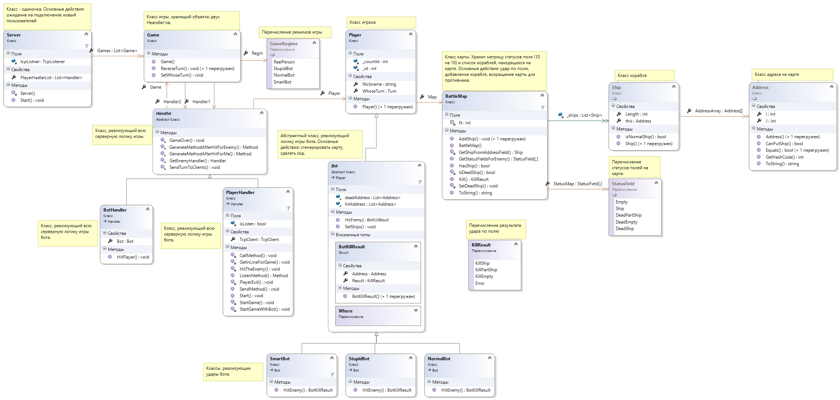
Структура проекта серверной части

